Slide 1


Αξιολόγηση Ποιότητας
SME TEST
Λευκή Θεοδώρου
Λειτουργός Βιομηχανικών Εφαρμογών
29-31/10/2025

Slide 2

Sme test
Τί είναι;
Ετοιμασία νομοσχεδίου
Ανάλυση Αντικτύπου
SME TEST
Η ανάλυση των επιπτώσεων στις ΜΜΕ δηλ. γίνεται έλεγχος της μεθοδολογίας, των δεδομένων και των παραδοχών που χρησιμοποιήθηκαν από το αρμόδιο Υπουργείο κατά τη διεξαγωγή της Ανάλυσης Αντικτύπου
Ποιος το αξιολογεί;
ΥΕΕΒ
ενίσχυση της επιχειρηματικής δραστηριότητας στην Κύπρο
ΥΒΤ βελτίωση της ανταγωνιστικότητας των επιχειρήσεων, ιδιαίτερα των μικρομεσαίων.
SME Envoy Μονάδα Αξιολόγησης

Slide 3
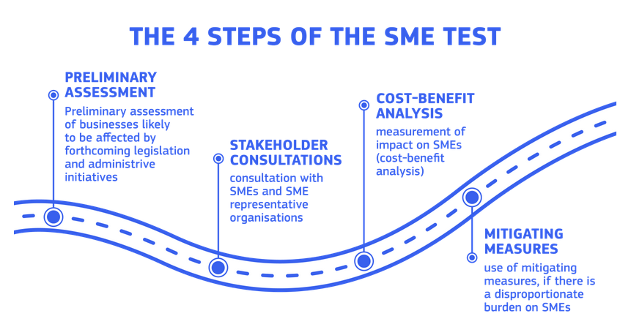
Βηματα διαδικασιασ sme test
Πώς αρχίζω
Ποιούς εμπλέκω
Οικονομικός Αντίκτυπος
Πιθανά αντισταθμιστικά μέτρα

Slide 4
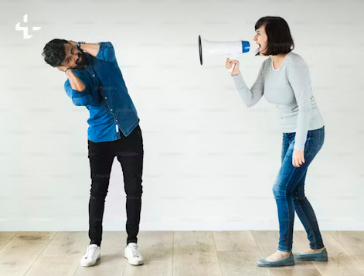
Εμπλοκη επιχειρηματικησ κοινοτητασ
Για αποφυγή συζητήσεων στη Βουλή των Αντιπροσώπων
Έγκαιρη εμπλοκή επηρεαζόμενων
όσο πιο νωρίς = τόσο το καλύτερο

Slide 5
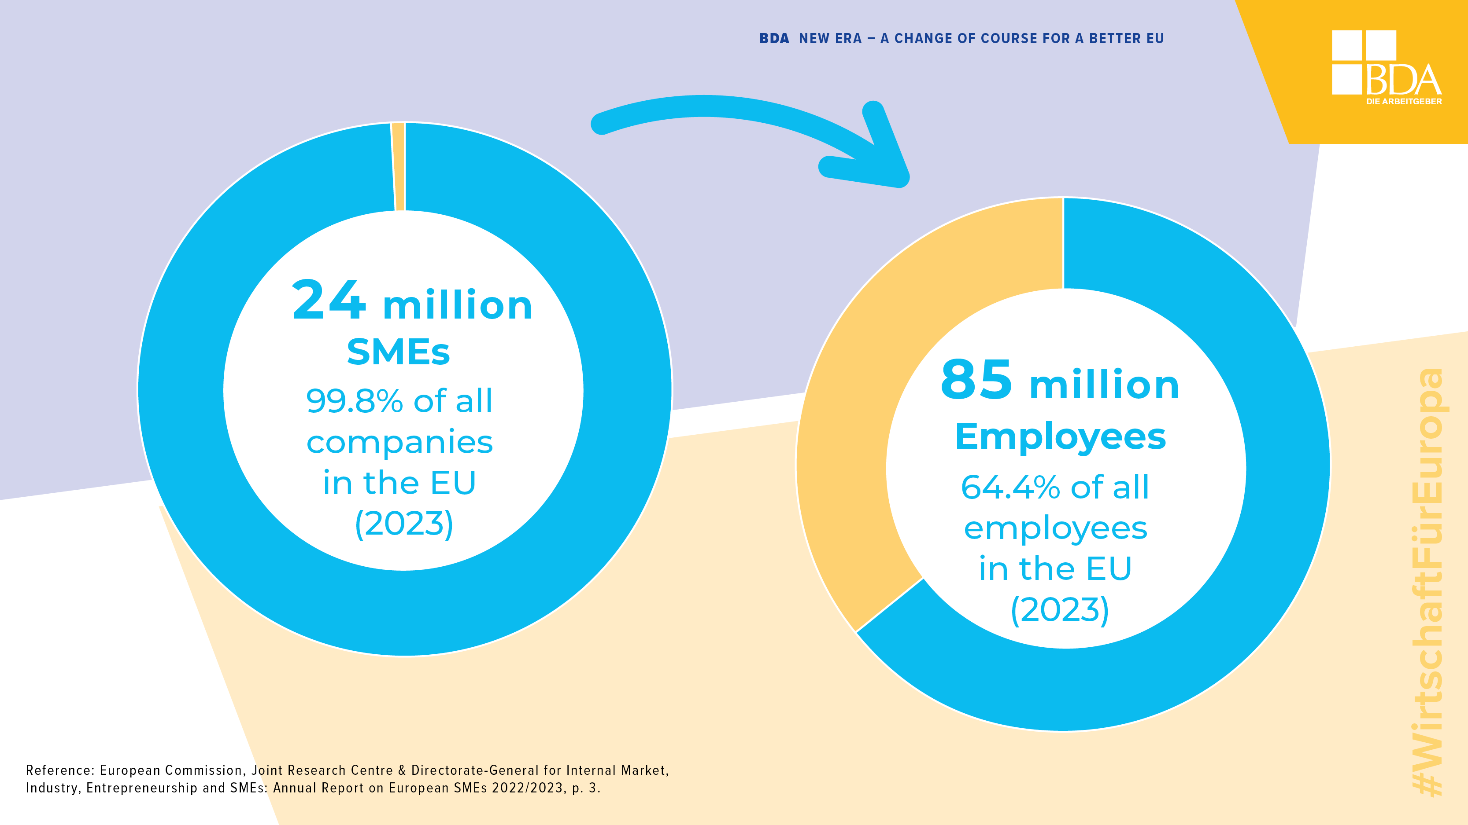

Think small first

Slide 6
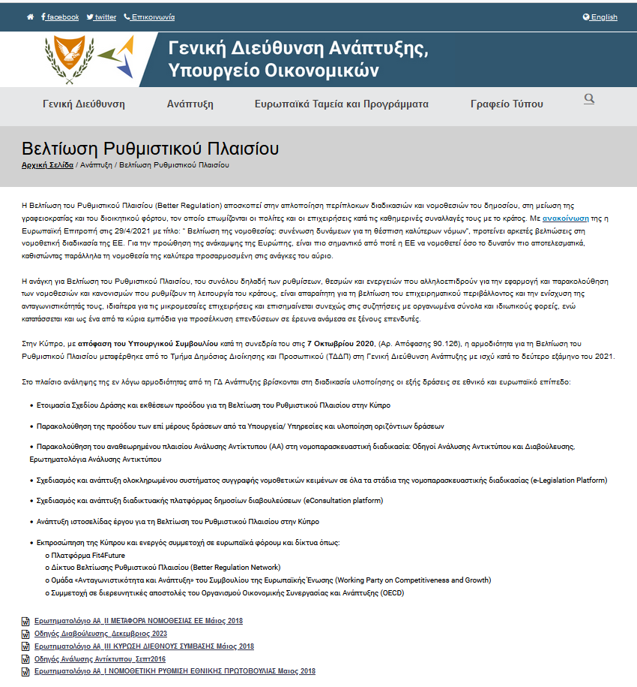
Που βρισκω τα εγγραφα
https://www.mof.gov.cy/mof/dggrowth/dggrowth.nsf/bettregulation_el/bettregulation_el?OpenDocument

Slide 7
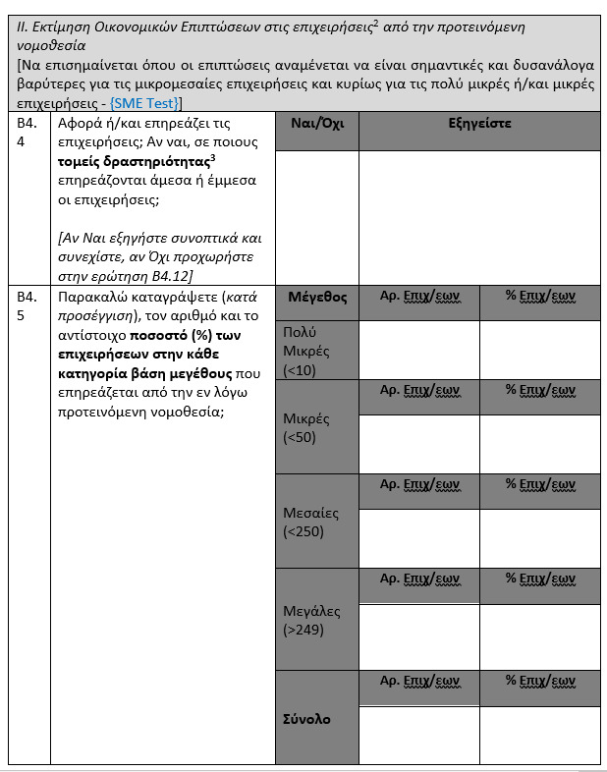
ΣΥΜΠΛΗΡΩΣΗ SME TEST
Διεξαγωγή Οικονομικής Μελέτης
    Επισύναψη ειδικής οικονομικής μελέτης στην περίπτωση που εκπονήθηκε.
Άμεσος/Έμμεσος Αντίκτυπος στις Επιχειρήσεις/Τομείς Δραστηριότητας
  Κατά πόσο η ρύθμιση αφορά ή/και επηρεάζει τις ΜΜΕ και σε ποιο βαθμό.
Συνοπτική αναφορά στο αν υπάρχει ΔΦ και Κόστος Συμμόρφωσης
άμεσα ή έμμεσα,
θετικά ή αρνητικά,
στον τομέα που δραστηριοποιούνται,
αναλόγως με το μέγεθος τους,
στο σύνολο τους,
σε ποια συχνότητα,
σε ποιο βαθμό δυσκολίας,
στην πλειοψηφία ή εν μέρει αλλά σε τομέα ιδιαίτερης σημασίας/προοπτικής από πλευράς οικονομικής ανάπτυξης.

Slide 8
ΟικονομικΕς ΕπιπτΩσεις στο σΥνολο και στις επιμΕρους κατηγορΙες επιχειρΗσεων
Ποσοτικοποίηση Αντικτύπου στις επιχειρήσεις ανά κατηγορία βάσει μεγέθους
    Καταμέτρηση του αριθμού και του ποσοστού των επιχειρήσεων που επηρεάζονται βάσει μεγέθους
Αύξηση ΔΦ/Κόστους Συμμόρφωσης στις επιχειρήσεις
  Διαπίστωση κατά πόσο ή όχι η προτεινόμενη νομοθεσία οδηγεί σε αύξηση του ΔΦ και του Κόστους Συμμόρφωσης για τις ΜΜΕ (ειδικά για τις πολύ μικρές και τις μικρές επιχειρήσεις) μέσω πρόσθετων νομικών υποχρεώσεων συμμόρφωσης.
Αναφορά στο Μέγεθος
Πολύ μικρές (0-9 υπ., ≤ €2 εκ. ΚΕ ανά έτος )
Μικρές (10-49 υπ., ≤ €10 εκ. ΚΕ ανά έτος)
Μεσαίες (50-249 υπ., ≤ €50 εκ. ΚΕ ανά έτος)
υπολογισμός Διοικητικού Φόρτου (ΔΦ) ανά κατηγορία επιχειρήσεων (μέγεθος) και συνολικά σε (€).
Ποιοτική προσέγγιση για ΔΦ επιχειρήσεων σε περίπτωση που δεν μπορεί να ποσοτικοποιηθεί.
Επιπτώσεις στα Έσοδα/Δαπάνες μίας Επιχείρησης

Slide 9
αντισταθμιστικΑ μΕτρΑ
Αξιολόγηση μέτρων μετριασμού ή αντισταθμιστικών μέτρων για μικρές/πολύ μικρές επιχειρήσεις
    Παραδείγματα μέτρων μετριασμού στον Οδηγό ΑΑ-SME Test αποτελούν τα ακόλουθα:
    Πλήρης ή μερική απαλλαγή
    Προσωρινές εξαιρέσεις ή διευκολύνσεις
    Φορολογικές ελαφρύνσεις ή άμεση οικονομική ενίσχυση για σκοπούς αντιστάθμισης του κόστους
    Μειωμένα τέλη ή προσαρμοσμένα βάσει μεγέθους ή βάσει άλλων ειδικών παραγόντων
    Απλούστευση ή περιορισμός των υποχρεώσεων συμμόρφωσης
    Ενημερωτικές εκστρατείες/οδηγοί, κλπ
    Συστηματική εξέταση και προώθηση δράσεων απλούστευσης

Slide 10
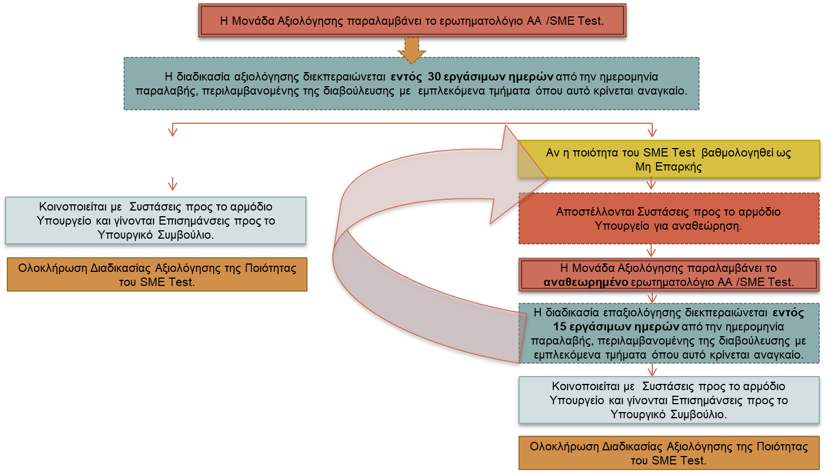
ΔΙΑΔΙΚΑΣΙΑ ΑΞΙΟΛΟΓΗΣΗΣ SME TEST

Slide 11
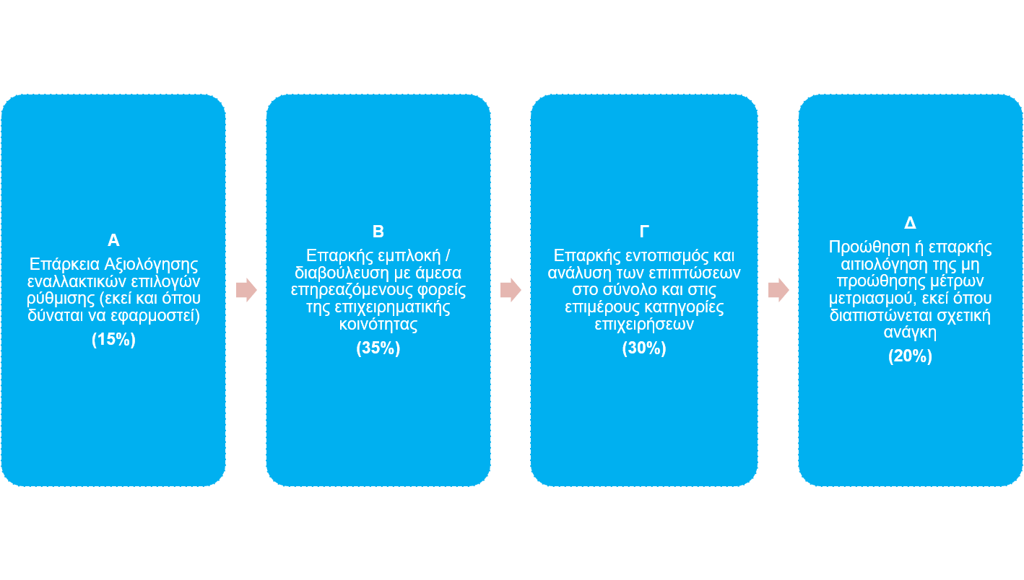
ΜηχανισμΟς ΑξιολΟγησης του SME Test
Συγκεκριμένα, αξιολογούνται οι εξής παράμετροι:
Ελάχιστη Βαθμολογία: ≥60% = [(70%*Α)+(80%*Β)+(75%*Γ)]

Slide 12
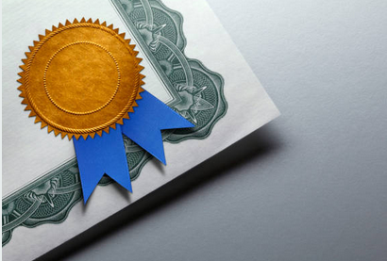
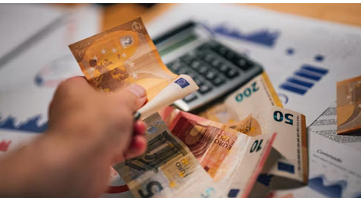
ΠΑΡΑΔΕΙΓΜΑΤΑ
Ο περί των Όρων και Απαιτήσεων Παραγωγής, Μεταποίησης και Διάθεσης Προϊόντων Οικοτεχνίας και Δημιουργίας Μητρώου Οικοτεχνικών Εγκαταστάσεων Νόμος του 2022
θεσμοθέτηση της κυπριακής οικοτεχνίας, και μικρών μονάδων που διεξάγουν εργασίες στο δικό τους χώρο
Διάθεση προϊόντων απευθείας στον τελικό καταναλωτή, σε υποστατικά, σε λαϊκές αγορές
ανάδειξη των παραδοσιακών προϊόντων
κίνητρο για αποσχόληση στην ύπαιθρο και ορεινές περιοχές
Υποχρεωτική εγγραφή σε Μητρώο
Περισσότερα οφέλη με εγγραφή στο Μητρώο από το κόστος υποβολής αίτησης

Slide 13
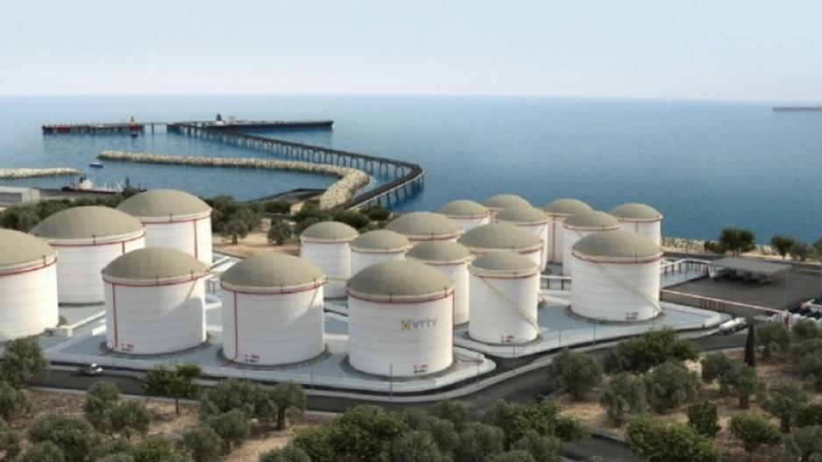
ΠΑΡΑΔΕΙΓΜΑΤΑ
Ο περί Παροχής Αντισταθμιστικών Ωφελημάτων σε Κοινότητες που Γειτνιάζουν με το Ενεργειακό Κέντρο Βασιλικού Νόμος του 2019
δημιουργία των εθνικών ενεργειακών υποδομών
Οχληρία, περιβαλλοντικές επιπτώσεις, επικινδυνότητα στην περιοχή
αναγκαίο αντιστάθμισμα για τις κοινότητες και τους κατοίκους της περιοχής
Υγραέριο
Αντισταθμιστικό Τέλος (σε €) =
€ 1/ΜΤ * Ποσότητα διακίνησης (σε ΜΤ)
Υγρά Καύσιμα / Πετρελαιοειδή
Αντισταθμιστικό Τέλος (σε €)꞊
€ 0,2/mᶟ x Χωρητικότητα (σε mᶟ) + €0,9/mᶟ x Ποσότητα διακίνησης (σε mᶟ)
Τα έσοδα θα χρησιμοποιηθούν για:
Μέτρα ανάπτυξης
Έργα κοινής ωφέλειας, περιβαλλοντικής και κοινωνικής αναβάθμισης

Slide 14

Σας ευχαριστώ
Λευκή Θεοδώρου
ltheodorou@meci.gov.cy
Τηλ. 22 867 233

